Slide 1
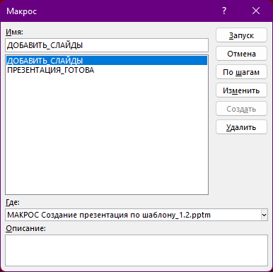
ДЛЯ ДОБАВЛЕНИЯ СЛАЙДОВ НАЖМИТЕ
ALT+F8
И ЗАПУСТИТЕ МАКРОС «ДОБАВИТЬ_СЛАЙДЫ»

Slide 2
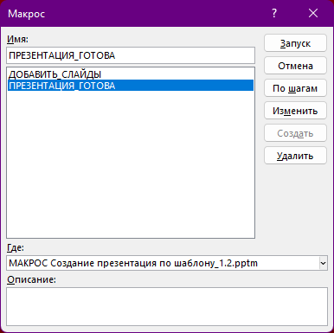
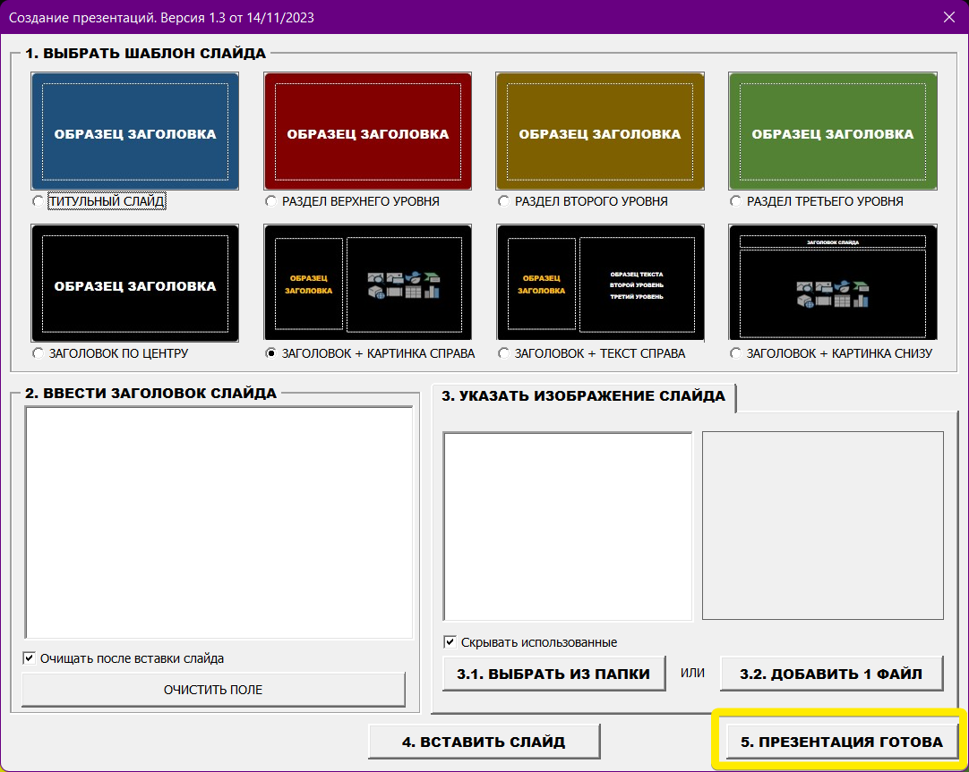
ДЛЯ ЗАВЕРШЕНИЯ РАБОТЫ НАД ПРЕЗЕНТАЦИЕЙ НАЖМИТЕ КНОПКУ
«5. ПРЕЗЕНТАЦИЯ ГОТОВА» ИЛИ НАЖМИТЕ
ALT+F8
И ЗАПУСТИТЕ МАКРОС «ПРЕЗЕНТАЦИЯ_ГОТОВА»

